Slide 1
Місце, де я живу
https://youtu.be/bgrnxhDKLpk

Slide 2
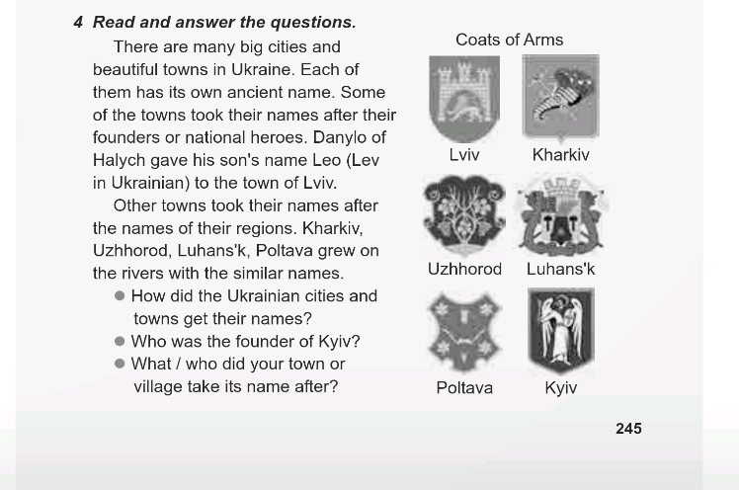
Домашнє завдання: виконати вправу 4, ст. 245

